Slide 1
UNIVERSIDAD AUTÓNOMA DEL ESTADO DE MÉXICO
FACULTAD DE TURISMO Y GASTRONOMÍA
LICENCIATURA EN TURISMO
UNIDAD DE APRENDIZAJE: ENFOQUES MULTIDISCIPLINARIOS DEL TURISMO 2016-A
MATERIAL DIDÁCTICO: DIAPOSITIVAS
TÍTULO: CORRIENTE CLÁSICA: DEFINICIONES
AUTOR: DR. RUBÉN DURÁN CARBAJAL
Toluca, México a 06 de octubre de 2016

Slide 2
Bibliografía básica
Ortuño, Manuel (1996) Introducción al Estudio del Turismo. Porrúa. México.
Fernández, Luis (1966) Teoría y técnica del turismo. Editorial Nacional, Madrid.
Biblioteca Salvat de Grandes Temas (1979) Ocio y Turismo, Salvat, México
Ramírez, Manuel (1981) Teoría general del turismo Diana, México
Rodríguez, Mario (1982) Teoría general del Turismo Souht-Western Publishing.Co, Cincinnati.
De la Torre, Oscar (1982) El turismo fenómeno social. Fondo de Cultura Económica, México.

Slide 3
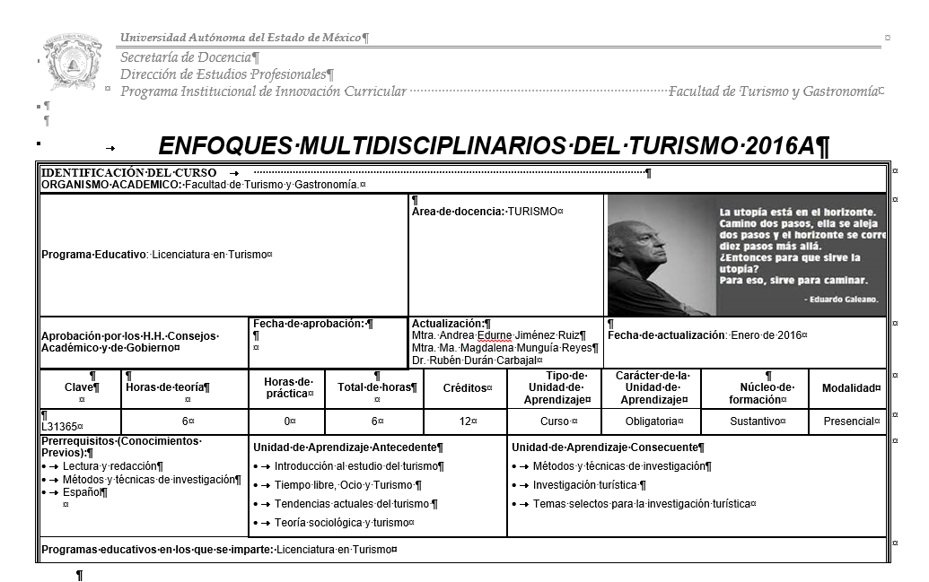

Slide 4
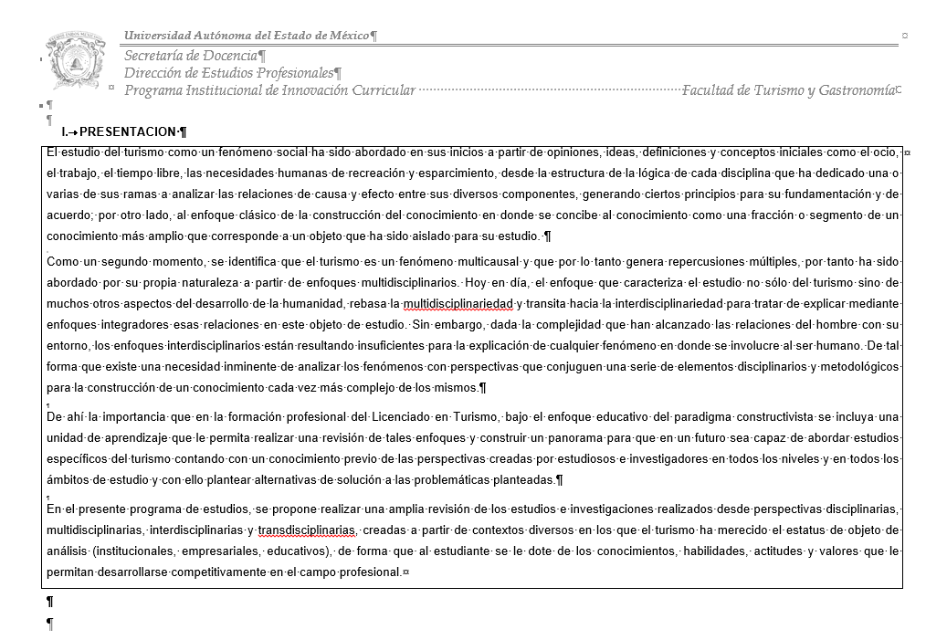

Slide 5
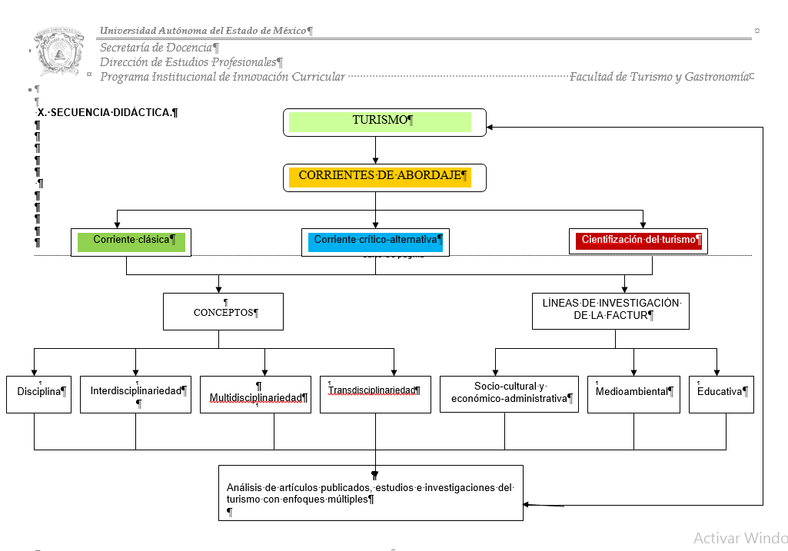

Slide 6
Propósito de la unidad de aprendizaje
Conocer e identificar las diferentes corrientes en la construcción científica del turismo y sus diversos enfoques

Slide 7
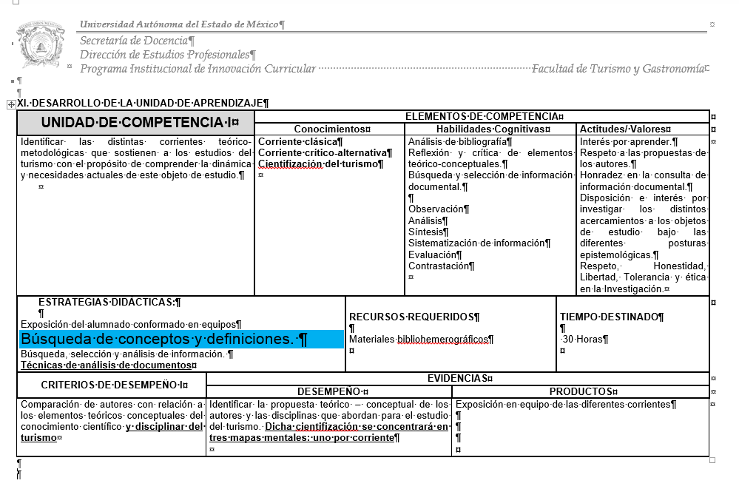

Slide 8
Presentación del material didáctico
A la largo de la historia del turismo la gente relacionada con este fenómeno se ha preocupado por definirlo, tomando en cuenta el contexto histórico en el cual se desarrollaba, situación que a provocado la evolución de la definición del turismo.
El turismo para su mejor comprensión requiere de ser definido para saber el sentido que tendrán las acciones en torno a el. La necesidad de fijar un horizonte de sentido a la actividad turística hará que podamos aprovechar al máximo esta actividad.
En las múltiples definiciones que en este material didáctico se presentan, podemos observar cambios significativos de una definición a otra; esto es, los estudiosos que definen al turismo, lo hacen en la mayoría de los casos desde la multidisciplina, ocasionando una variedad de ideas sobre el turismo, que abren caminos para su reflexión.

Slide 9
Guion explicativo para el empleo de materiales, con relación a los objetivos y contenidos del curso
El presente material didáctico aborda el tema de las definiciones de turismo construidas a partir del siglo XIX, hasta nuestros días, esto nos da la oportunidad de conocer como se abordaban los estudios de turismo y, cual era su área de acentuación.
En las siguientes diapositivas el alumnado conocerá e identificará algunas definiciones de turismo que han guiado esta actividad, por lo menos los últimos 200 años, y actualmente son el eje rector de la actividad turística en aquellos países miembros de la OMT.
Este presentación tiene relación con la Unidad de Competencia I, y el apartado Estrategias didácticas: búsqueda de conceptos y definiciones (diapositiva # 6)

Slide 10
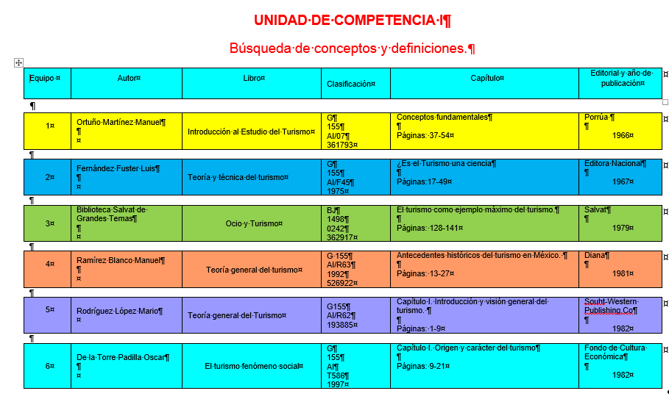

Slide 11

Salvat
1979
Importancia del ocio en el turismo

Slide 12

Academia Internacional de Turismo de Montecarlo, en su Diccionario Turístico Internacional del Turista 1955
“El turismo es un fenómeno social que consiste en el desplazamiento voluntario de individuos o grupos de personas que, fundamentalmente por motivos de recreación, descanso, cultura o salud, se trasladan desde su lugar de residencia habitual a otro, en el que no ejercen ninguna actividad lucrativa remunerada, generando múltiples interpelaciones de importancia social, económica y cultural” (DE LA TORRE, 1994: 19)

Slide 13

Acerenza Miguel
“La suma de las relaciones y de servicios resultantes de un cambio de residencia temporal y voluntario no motivado por razones de negocios o profesionales” (DE LA TORRE, 1994: 19)

Slide 14

De la Torre Oscar
“Término que se refiere a los viajes de placer. Conjunto de actividades humanas que tienen el objeto de llevar a cabo esta clase de viajes. Industria que participa en la satisfacción de las necesidades” (DE LA TORRE, 1994: 18)

Slide 15
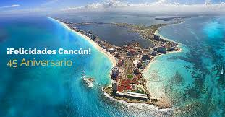
Diccionario Turístico Internacional
“El renacimiento del espacio por otras personas que influyen a un sitio donde no poseen lugar fijo de residencia” (DE LA TORRE, 1994: 16)

Slide 16
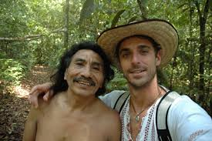
Fernández Luis
“La suma de relaciones existentes entre personas que se encuentran pasajeramente en un lugar de estancia y los naturales de ese país.” (DE LA TORRE, 1994: 17)

Slide 17

Glucksmann Robert
“Conjunto de actividades humanas que tienen el objeto de llevar a cabo esta clase de viajes. Industria que participa en la satisfacción de las necesidades del turista. Etimología- del vocablo inglés tour: viaje, que se deriva del francés tour: viaje o excursión circular.” (RAMÍREZ, 1992: 29)

Slide 18
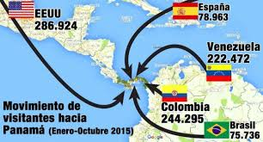
González Rafael
“Conjunto bien definido de relaciones que actúan cooperativamente para realizar las funciones que promueven, favorecen y mantienen la afluencia y estancia temporal de los visitantes” (RAMÍREZ, 1992: 241)

Slide 19
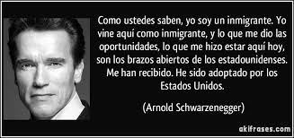
Herman Van Schullern
“Conjunto de relaciones y fenómenos que origina el acto o hecho jurídico que lleva a efecto el individuo para emprender o al realizar un viaje y obtener su estancia legal en un, lugar distinto al de su radicación” (ACERENZA, 1991: 37)

Slide 20

Juan Pablo II
“Es todo desplazamiento temporal determinado por causas ajenas al lucro, el conjunto de bienes, servicios y organización que en cada nación determinan y hacen posibles esos desplazamientos y las relaciones y hechos que entre estos y los viajeros tienen lugar” (RAMÍREZ, 1992: 32)

Slide 21

Kraf Kart
“Conjunto de relaciones y fenómenos producidos por el desplazamiento y permanencia de personas fuera de su lugar normal de domicilio, motivadas fundamentalmente por una actividad no lucrativa” (ACERENZA, 1991: 49)

Slide 22

Lesczyck Stanilas
“Todo desplazamiento temporal, determinado por causas ajenas al lucro; el conjunto de bienes, servicios y organización que en cada nación determinan y hacen posible esos desplazamientos, y las relaciones y hechos que entre estos y los viajeros tienen lugar” (DE LA TORRE, 1994: 17)

Slide 23

Morgenroth W
“Conjunto de traslados temporales de personas, originados por necesidades de reposo, de cura, espirituales o intelectuales” (DE LA TORRE, 1994: 17)

Slide 24

Norval A
“Es el conjunto de las relaciones y fenómenos producidos por el desplazamiento y permanencia de personas, fuera de lugar de domicilio, en tanto dichos desplazamientos y permanencia no estén motivados por una actividad lucrativa” (DE LA TORRE, 1994: 17)

Slide 25
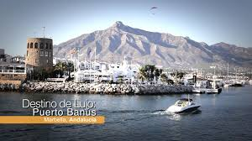
Organización Mundial del Turismo (OMT)
“El tráfico de viajeros de lujo aquellos que motu propio se detienen en un sitio fuera de su lugar fijo de residencia, y con su presencia en ese país no persiguen ningún propósito económico sino sólo buscan la satisfacción de una necesidad de lujo” (DE LA TORRE, 1994: 17)

Slide 26
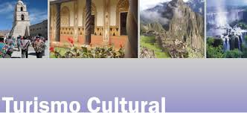
Rodríguez Mario
“Tráfico de personas que se alejan temporalmente de su lugar fijo de residencia, para detenerse en otro sitio con objeto de satisfacer sus necesidades vitales y de cultura, para llevar a cabo deseos de diversa índole, únicamente como consumidores de bienes económicos y culturales” (FERNÁNDEZ, 1991: 24)

Slide 27
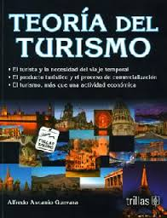
Shorter Oxford English Dictionary
1811
“Turismo: la teoría y la práctica de viajar, viajando por placer” (DE LA TORRE, 1994: 16)

Slide 28
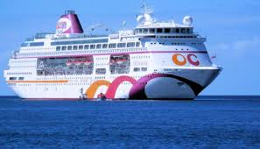
Strader José
“El tráfico de viajeros de lujo. (Aquellos que de motu propio, se detienen en un sitio, fuera de su lugar fijo de residencia y con su presencia en ese país no persiguen ningún propósito económico sino solo buscan la satisfacción de una necesidad de lujo” (DE LA TORRE, 1994: 17)

Slide 29

Stradner Josef
“Turismo es el conjunto de las relaciones o fenómenos producidos por el desplazamiento y permanencia de personas fuera de su lugar de domicilio, en tanto que dichos desplazamientos y permanencia no estén motivados por una actividad lucrativa” (RAMÍREZ, 1992: 241)

Slide 30
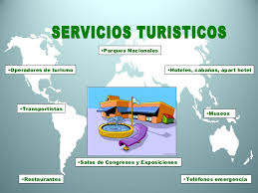
Troisi Michele
“El Turismo es el conjunto de interrelaciones humanas como transportes, hospedajes, servicios y diversiones” (DE LA TORRE, 1994: 16)

Slide 31

Organización Mundial del Turismo
OMT
“Actividades que realizan las personas durante sus viajes y estancias en lugares distintos de su entorno habitual, por un período de tiempo consecutivo inferior a un año con fines de ocio, por negocios y otros motivos” (OMT, 2000: 4)

Slide 32
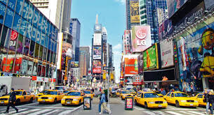
Instituto Mexicano de Investigaciones Turísticas
“Movimiento de personas que abandonan temporalmente el lugar de su residencia permanente por cualquier motivo relacionado con el espíritu, el cuerpo o la profesión.” (Fernández, 1991: 23)

